Slide 1
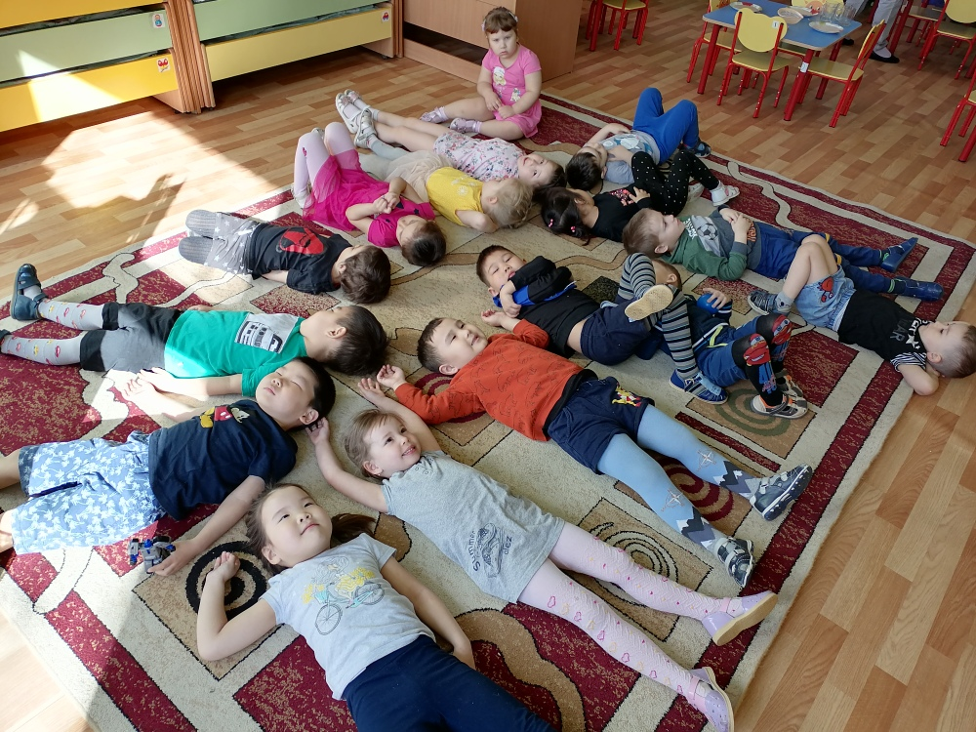
Аутогенная тренировка
Юмашева Е.А

Slide 2
Аутотренинг – это такой метод, который основан на психическом и мышечном максимальном расслаблении, путем применения специальных упражнений. По мнению известного психотерапевта Иоганна Генриха Шульца, аутотренинг способствует снятию эмоционального напряжения, меняется психологическое состояние, улучшается настроение и т. д.
Аутотренинг играет важную роль в процессе психологического и физического воспитания детей раннего возраста.

Slide 3
Этапы
1. Обучение мышечному расслаблению и релаксации путем использования нескольких внушений (самовнушений), выполнение специальных упражнений , которые вызывают в теле чувство тяжести, тепла. Происходит контроль над работой сердца и дыхания. Воздействие на вегетативные функции организма.
2. Освоение упражнений, которые помогают моделировать положительные эмоциональные переживания, концентрация внимания на воображаемых образах.

Slide 4
«Путешествие на облаке»
Цель: полное расслабление, снятие напряжения в теле, нервно-психического напряжения.
Время проведения: 10 минут
Сегодня отправляемся в путешествие на облаке. Белое пушистое облако, похожее на мягкую гору из пухлых подушек. Почувствуйте, как ноги, спина удобно расположились на этой большой облачной подушке.
Теперь начинается путешествие. Облако медленно поднимается в синее небо. Чувствуете, как ветер овевает лицо?
Здесь, высоко в небе, все спокойно и тихо. Пусть облако перенесет сейчас в такое место, где мы счастливы.
Постарайтесь мысленно «увидеть» это место как можно более точно. Здесь может произойти что-нибудь чудесное и волшебное (Пауза 30 секунд).
Теперь мы снова на своем облаке, и оно везет назад. Слезем с облака и поблагодарим его за то, что оно так хорошо нас покатало. Теперь понаблюдаем, как оно медленно растает в воздухе. Потянулись, выпрямились и снова будем бодрыми, свежими и внимательными.

Slide 5
«Зайчики»
Цель: заряд энергии, эмоциональный подъем, актуализация положительных эмоций.
Время проведения: 7-10 минут.
Мы превратились в зайчиков, и пришли на поляну, в долине, окруженной горами, а на краю поляны виднеется кромка леса, а с другого края долины течет река.
Это место, где всегда начинаются и заканчиваются все путешествия. С поляны ребята «шли», или в волшебный лес, или к реке, или морю.
Зайки серые устали и на травку прилегли. Лапки зайки вытянули, лапки у заек тяжелые, теплые. Ласковый теплый ветерок нежно гладит зайчишек: и зайчика Катю, и заиньку Влада. Трава под ногами мягкая, зайки взглянули на небо и увидели облака, которые превращались в разные фигурки.
Закрываются глазки зайчат. Спят зайки. Снится им зеленая полянка, сладкая морковка... Отдохнули зайки, вытянули лапки, стали здоровыми, красивыми и сильными! Мы вернулись на поляну, в долине, окруженной горами, а на краю поляны виднеется кромка леса, а с другого края долины течет река.

Slide 6
«Птица, расправляющая крылья»
Цель: полное расслабление, снятие напряжения в теле, нервно-психического напряжения.
Время проведения: 10 минут
Представьте, что вы – птица, крылья которой крепко сжаты. Соедините лопатки, напрягите спину так сильно, как только можете. Вы ощущаете напряжение. А теперь медленно, не торопясь, освобождайте свои мышцы. Ваши крылья расправляются. Становятся сильными и легкими, невесомыми. Вы ощущаете расслабление.
Повторите упражнение 5–7 раз.

Slide 7
«Стили педагогического общения»
Авторитарный. Фрекин Бок
При авторитарном стиле общения педагог единолично решает все вопросы, касающиеся жизнедеятельности как детского коллектива, так и каждого ребенка. Исходя из собственных установок, он задаёт цели деятельности, способы ее выполнения, субъективно оценивает результаты. Свои действия он не объясняет, не комментирует, проявляет чрезмерную требовательность, категоричен в суждениях, не принимает возражений, с пренебрежением относится к мнениям. Любая инициатива рассматривается авторитарным педагогом как проявление нежелательного самоволия. Преобладает официальный, приказной, начальственный тон обращения. Форма обращения — указание, поучение, приказ, инструкция, окрик. Общение строится на дисциплинарных воздействиях и подчинении.

Slide 8
Демократический
Мэри Попинс
При демократическом стиле общение и деятельность строятся на творческом сотрудничестве. Совместная деятельность мотивируется педагогом, он прислушивается к мнению детей, поддерживает право воспитанника на свою позицию, поощряет активность, обсуждает замысел, способы и ход деятельности. Педагог ориентирован на повышение субъектной роли ребенка во взаимодействии, на привлечение каждого к решению общих дел. Этот стиль характеризуется положительно-эмоциональной атмосферой взаимодействия, доброжелательностью, доверием, требовательностью и уважением, учетом индивидуальности личности. Основная форма обращения — совет, рекомендация, просьба. В результате у детей развивается уверенность в себе, стимулируется проявление инициативности.

Slide 9
Попустительский
Кот Леопольд, родители дяди Федора
При попустительском (либеральном) стиле общения отсутствует система в организации деятельности и контроля. Педагог занимает позицию стороннего наблюдателя, не вникает в жизнь коллектива, в проблемы отдельной личности, стремиться минимально включаться в деятельность, что объясняется снятием с себя ответственности за её результаты. Воспитатель выполняет свои функциональные обязанности формально, ограничиваясь лишь образовательной деятельностью. Тон обращения диктуется желанием избежать сложных ситуаций, во многом зависит от настроения педагога, форма обращения — увещевания, уговоры.

Slide 10
Список литературы
https://files.1urok.ru/c/file0-34accf24a67cf2fbf03c9ebfda59e5b13f4636a5.doc?1571688150
https://nsportal.ru/detskiy-sad/zdorovyy-obraz-zhizni/2021/01/21/autogennaya-trenirovka-kak-metodika-regulyatsii
https://nsportal.ru/sites/default/files/2022/02/13/zadaniya_i_uprazhneniya_dlya_relaksatsii_i_ustanovki_dlya_autotreninga_s_tselyu_snizheniya_sostoyaniya_trevogi_napryazheniya.docx

Slide 11
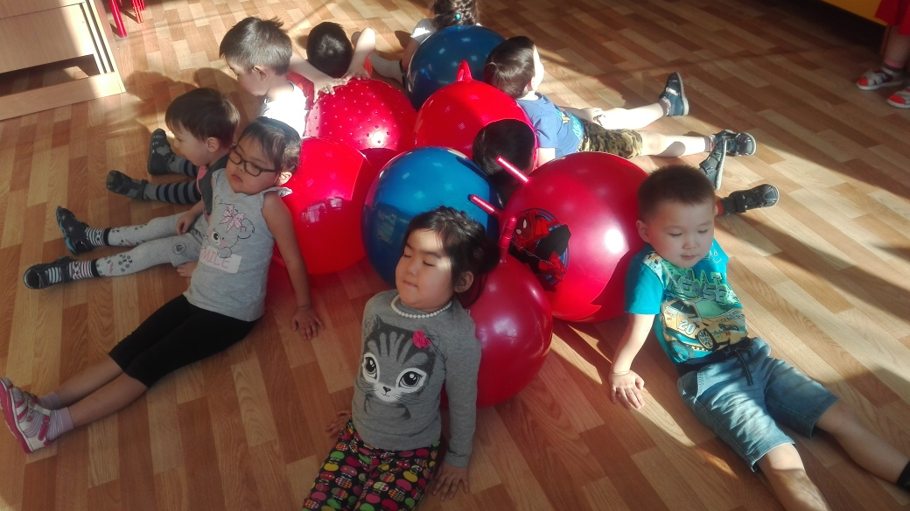
Спасибо за внимание!

